Slide 1




Ярослав Кабаков
Директор по стратегии ФГ «ФИНАМ»

Slide 2



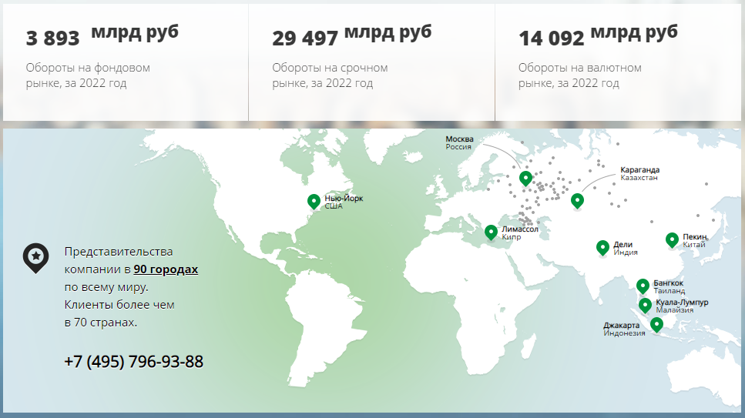


Slide 3
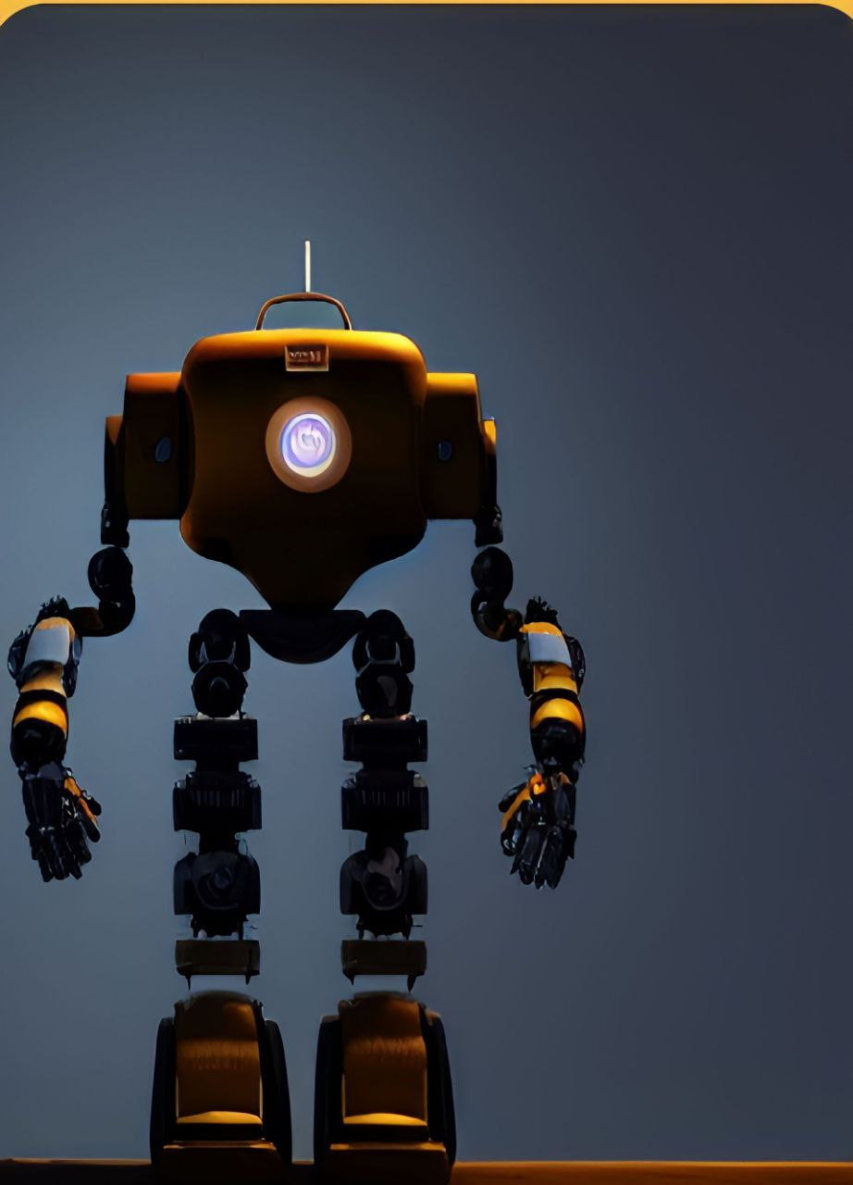
Искусственный интеллект сегодня
Основное функциональное предназначение алгоритмов машинного обучения состоит в том, чтобы четко идентифицировать рабочие шаблоны и корреляции между огромными объемами информации, событий, операций и последовательностей.
Сегодня машинное обучение успешно используется в автоматизации процессов, вопросах безопасности, оптимизации поддержки клиентов, кредитных предложениях, оптимизации портфеля, личных финансах и многих других секторах.
Единственное уникальное качество ИИ заключается в том, что его можно использовать для изучения, наблюдения и анализа данных, собранных из различных каналов.
ИИ способен идентифицировать закономерности, которые человеческий глаз не может интерпретировать. Например, анализ шаблонов данных для любых мошеннических действий, связанных с онлайн-транзакциями, или сегментация потенциальных клиентов на основе их покупательского поведения.

Slide 4
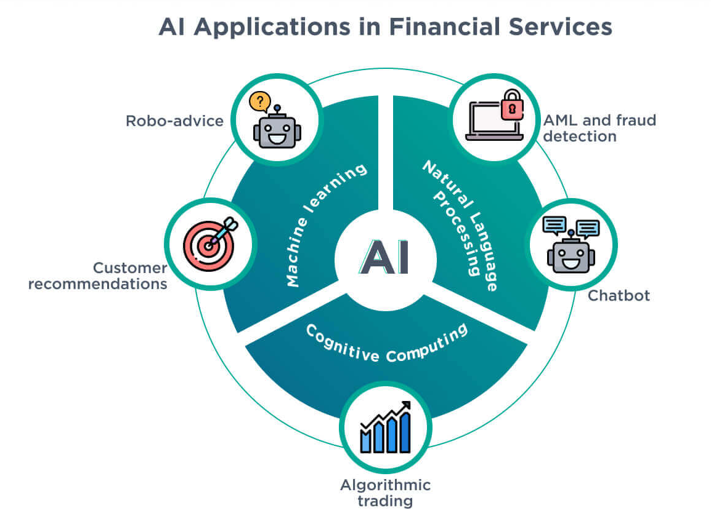
Искусственный интеллект — уникальная технология, которую можно использовать в разных отраслях, и финансы — не исключение. Учитывая, что основным преимуществом ИИ является его способность работать с огромными объемами данных, финансы могут получить от использования ИИ даже большую выгоду, чем другие области. ИИ уже используется многими компаниями, работающими в таких сферах, как страхование, банковское дело и управление активами.

Slide 5
Одним из наиболее распространенных применений ИИ в финансовом секторе является обнаружение мошенничества. Системы искусственного интеллекта могут анализировать большие объемы данных и обнаруживать закономерности, которые люди могут упустить из виду. Это позволяет им быстрее выявлять мошенничество и сокращать связанные с этим расходы.
Чат-боты на базе искусственного интеллекта становятся все более популярным способом взаимодействия с клиентами. Могут отвечать на часто задаваемые вопросы, выполнять транзакции и предоставлять базовые финансовые консультации, снижая нагрузку на сотрудников и повышая эффективность.
Могут автоматизировать процесс утверждения кредита, сокращая время, необходимое клиентам для получения кредита, и повышая эффективность этого процесса. Системы искусственного интеллекта также могут анализировать большие объемы данных о клиентах и ​​прогнозировать их будущие финансовые потребности, что позволяет банкам предлагать персонализированные продукты и услуги.
Улучшение процесса принятия инвестиционных решений. Системы искусственного интеллекта могут анализировать большие объемы данных в режиме реального времени и давать рекомендации на основе закономерностей и тенденций. Это позволяет им выявлять инвестиционные возможности и минимизировать риски, что может оказать существенное влияние на эффективность инвестиционного портфеля.

Slide 6
Основные направления исследований
Топ статей (по общему количеству цитирований)
Авторы) | Заголовок
Тэм и Кианг (1992) | «Управленческие приложения нейронных сетей: случай прогнозирования банкротства банков»
Нгай и др. (2011) | «Применение методов интеллектуального анализа данных для обнаружения финансового мошенничества: система классификации и академический обзор литературы»
Моро и др. (2014) | «Подход, основанный на данных, для прогнозирования успеха банковского телемаркетинга»
Гомбер и др. (2018) | «О финтех-революции: интерпретация сил инноваций, прорывов и трансформаций в сфере финансовых услуг»
Рубио-Рамирес и др. (2010) | «Структурная векторная авторегрессия: теория идентификации и алгоритмы вывода»
Манчанда и др. (1999) | «Покупательская корзина»: модель принятия решений о многокатегорийных покупках»
Чанг и др. (2014) | «Понимание смены парадигмы вычислительной социальной науки в присутствии больших данных»
Лемперт и Гроувс (2010) | «Определение и оценка надежных адаптивных политических мер реагирования на изменение климата для агентств по управлению водными ресурсами на западе Америки»
Алсаджан и Деннис (2010) | «Модель принятия интернет-банкинга: межрыночное исследование»
Бучак и др. (2018) | «Финтех, регуляторный арбитраж и рост теневых банков»
Грин и др. (2007) | «Учет меняющегося во времени спроса при установлении кадровых потребностей в системе обслуживания»
Эмбрехтс и др. (2013) | «Неопределенность модели и агрегирование VaR»
Варетто (1998) | «Применение генетических алгоритмов в анализе риска неплатежеспособности»
Ангелетос и др. (2007) | «Динамические глобальные игры по смене режимов: обучение, множественность и выбор времени для атак»
Угур и Акбыйык (2020) | «Влияние COVID-19 на мировую туристическую индустрию: межрегиональное сравнение»
Лерер и др. (2018) | «Как аналитика больших данных способствует инновациям в сфере услуг: существенность, доступность и индивидуализация услуг»
Стовел и др. (1996) | «Приписывание достижениям: модели карьерных систем в банке Lloyds, 1890–1970 гг.»
Тхакур (2020) | «Финтех и банковское дело: что мы знаем?»
Ван и Сюй (2018) | «Использование глубокого обучения с помощью текстовой аналитики на основе LDA для обнаружения мошенничества в сфере автомобильного страхования»
Виен и др. (2002) | «Сравнение современных методов классификации для экспертного выявления мошенничества с претензиями по страхованию автомобилей»
Анагностопулос (2018) | «Финтех и регтех: влияние на регуляторов и банки»
До и Фафф (2010) | «Простая парная торговля все еще работает?»
Коутанаи и др. (2015) | «Гибридная модель интеллектуального анализа данных алгоритмов выбора функций и классификаторов ансамблевого обучения для кредитного скоринга»
Брокетт и др. (1998) | «Использование самоорганизующейся карты функций Кохонена для выявления случаев мошенничества с исками о телесных повреждениях в автомобиле»
Шапиро (2002) | «Слияние нейронных сетей, нечеткой логики и генетических алгоритмов»
Кластер 1 — Трансформация банковского сектора: финтех-революция и ее последствия для финансовых услуг
Кластер 2 — Изучение роли искусственного интеллекта и машинного обучения в банковской отрасли: повышение качества обслуживания, удовлетворенности клиентов и снижение рисков
Кластер 3 — Приложения машинного обучения в банковском деле и финансах: обзор методов и проблем
Кластер 4. Достижения в области приложений искусственного интеллекта и машинного обучения для финансовой стабильности и управления рисками в секторе BFSI, предполагают значительный рост применения методов искусственного интеллекта и машинного обучения для финансового управления, денежно-кредитной политики и финансовой стабильности
Кластер 5 — Достижения в области приложений искусственного интеллекта и машинного обучения для оценки и управления рисками в секторе BFSI — в последние годы растет быстрыми темпами. Среди наиболее многообещающих приложений — те, которые связаны с оценкой и управлением рисками, которые требуют сложных алгоритмов и численных методов.
Кластер 6 — Пересечение искусственного интеллекта, машинного обучения и больших данных в BFSI: возможности и проблемы
Кластер 7 — Достижения в области применения ИИ и МО для актуарной науки в секторе BFSI
Кластер 8 — Изучение роли искусственного интеллекта и машинного обучения в борьбе с отмыванием денег

Slide 7
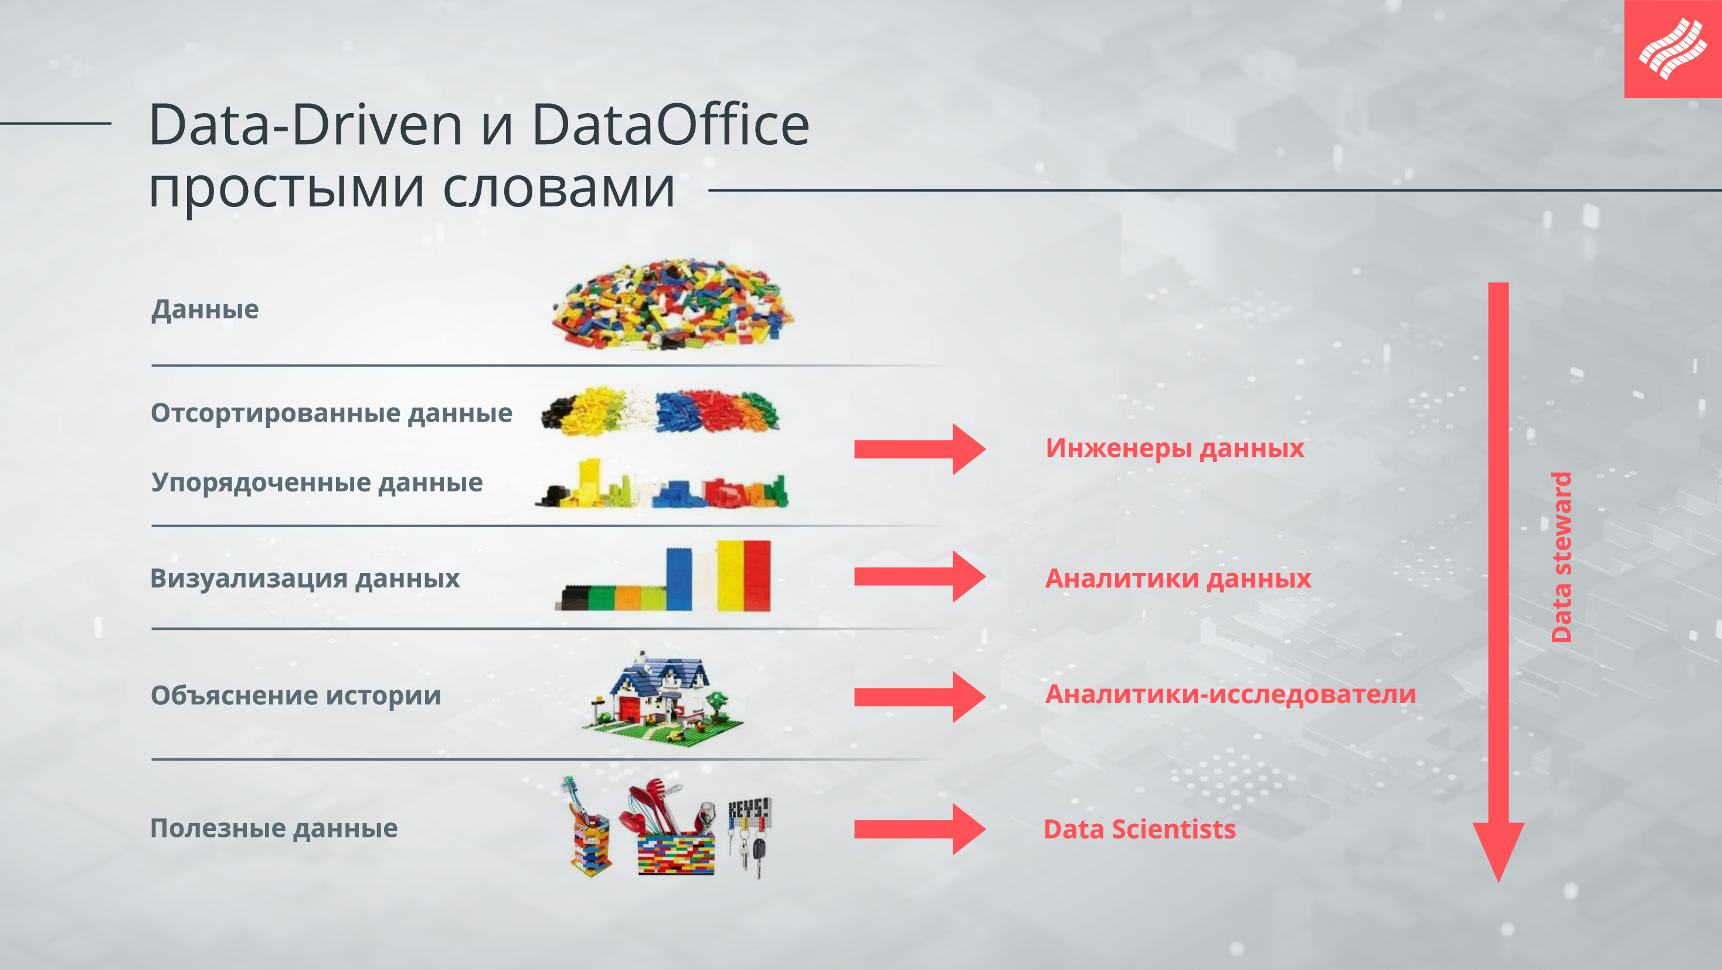

Slide 8





Множество решений для любого инвестора
дают большой потенциал входящего интереса
Собственные решения
Партнерские решения
Торговые
Развивающие
Сервисные
Сигналы
Стратегии
Подборки бумаг
Аналитика
Обучение
Торговый план
Торговые системы
Помощники

Slide 9
Системы поиска решения позволяют быстро персонифицировать предложения
Алгоритмические подборки
Подборки на основе ИИ
Опросник
Подбор по параметрам
Рекомендательная система
Диагностика
Торговые
Развивающие
Сервисные
Сигналы
Стратегии
Подборки бумаг
Аналитика
Обучение
Торговый план
Торговые системы
Помощники

Slide 10


Slide 11
1. Собираем данные о клиенте
2. Подбираем продукт
Искусственный интеллект
4. Получаем обратную связь
3. Делаем офер

Slide 12
Индекс счастья + API
Профили продуктов
Профили клиента + API
Оптимальная информационная нагрузка на клиента
Балансировка активных коммуникаций менеджеров
Теплота клиента
Оптимальное время коммуникаций + API
Рекомендованные продукты + API
Оптимальные каналы коммуникаций
+ API
Акцент сместился на улучшение качества обслуживания клиентов. BPM на основе ИИ помогает получить точное представление о поведении клиентов, и на основе этих данных можно определить будущие тенденции потребления.

Slide 13
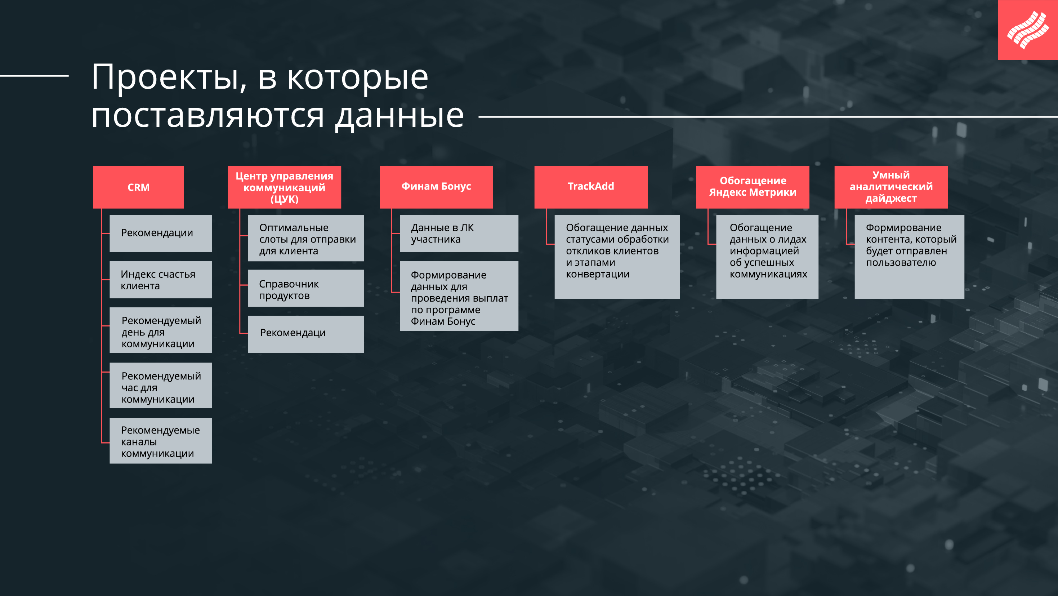

Slide 14
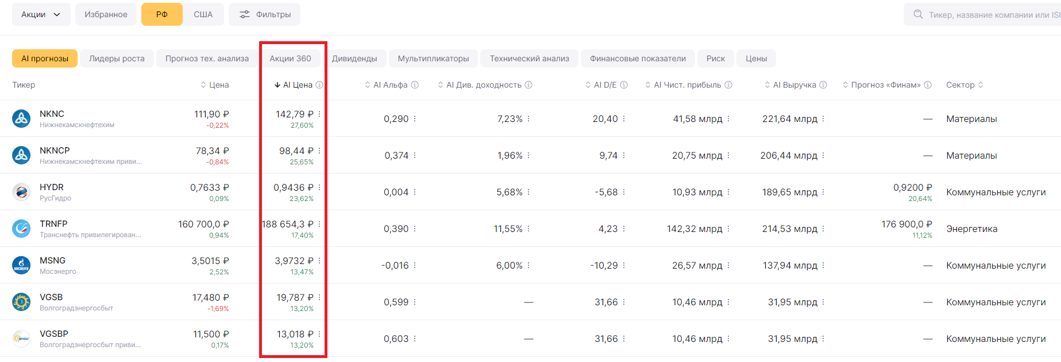
Подбор бумаг и стратегий
«ИИ Скринер» — прототип инструмента для инвесторов на основе искусственного интеллекта.
Инструмент создан с использованием методов машинного обучения. «ИИ Скринер» анализирует множество данных, которые могут влиять на цены активов: фундаментальные показатели, индикаторы технического анализа, включая анализ трендов и паттернов поведения, консенсус-прогнозы аналитиков и другие источники. На их основе ИИ выявляет закономерности и составляет рейтинг активов с учетом веса, которые дают те или иные показатели.

